Slide 1
PRESENTATION DU PORT AUTONOME DE COTONOU (PAC)
Réalisée par:
ALOUGBINE Dine Ola
KOUDEBY Bedel
MAZERI Ducleche-Chrish
OTENIA Juliana

Slide 2
I- INTRODUCTION
II- Historique du PAC iii- infrastructures du PAC vi- système de décision du PAC v- politique environnementale du PAC iv- conclusion
PLAN

Slide 3
i-introduction
Organisme public à caractère industriel et commercial doté de la personnalité civile et de l’autonomie financière, le Port Autonome de Cotonou (PAC) est créé le 31 décembre 1964 par la loi n°64-39 modifiée par l’ordonnance N°76-55 du 12 octobre 1976.
Il représente l’autorité portuaire et est chargé d’assurer l’entretien et l’exploitation des installations du Port de Cotonou, de gérer le domaine portuaire et d’exécuter les travaux d’amélioration et d’extension dudit port.

Slide 4
Ii-historique du PAC
Le PAC détient le titre du meilleur port de transit, des économies sous régionales, conféré par ses paires de l’Association pour la Gestion des Ports de l’Afrique de l’Ouest et du Centre.
Le PAC participe à 90% des échanges avec l’extérieur, engendre jusqu’à 60% du Produit Intérieur Brut (PIB) et contribue entre 80 à 85% à la mobilisation des recettes douanières et 45 à 50% des recettes fiscales.
Pour booster sa rentabilité, le gouvernement de la République du Bénin a opté pour le Partenariat Public-Privé (PPP) en déléguant la gestion du Port Autonome de Cotonou au Port of Antwerp International (PAI), filiale du Port belge d’Anvers, deuxième port européen. Le contrat de délégation de gestion signé le 08 janvier 2018, s’articule autour de trois axes stratégique : la modernisation des installations et équipements, le repositionnement ainsi que le transfert de compétences au profit du personnel local. Ceci justifie la présence d’une équipe d’experts du port anversois dans la nouvelle administration du Port Autonome de Cotonou, à la tête de laquelle on retrouve Joris THYS, actuel Directeur Général du PAC.

Slide 5
Iii- infrastructures du pac
Plan d’eau de plus de 60 ha ;
Zone portuaire de 200 ha environ ;
Onze (11) postes à quai pour tous types de navires (conventionnels, porte-conteneurs, RoRo, pétroliers, vraquiers, chalutiers etc…)
Un (01) poste pétrolier (ORYX) en zone sud représentant un linéaire de 250 m ;
Un (01) Port de pêche ;
Deux (02) nouveaux postes à quai de 600 ml réalisés dans le cadre du MCA et concédés au Groupe BOLLORE ;
Zones franches pour le Niger, le Burkina-Faso, le Mali et le Tchad ;
Des magasins et entrepôts ;
Des Terre-pleins revêtus ;
Des Parcs à conteneurs ;
Des Aires de stockage de véhicules d’occasion ;
Des dépôts gaziers.

Slide 6
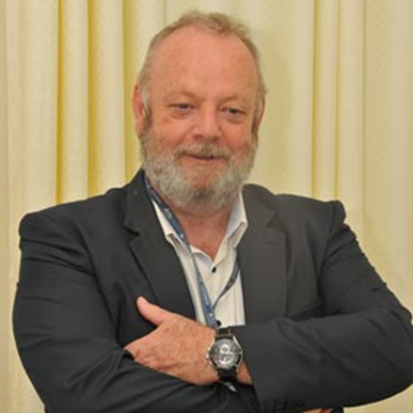




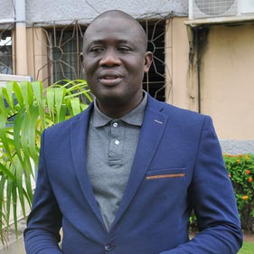
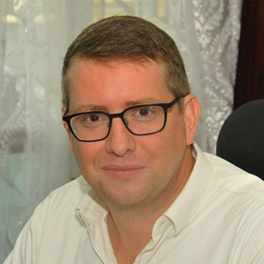
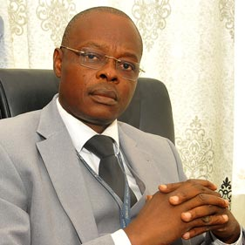
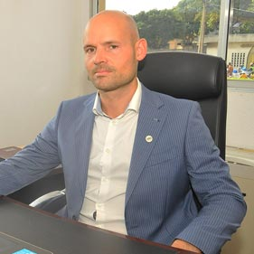
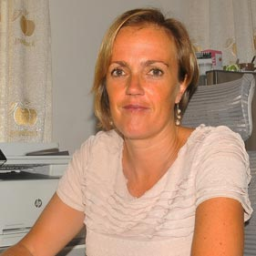
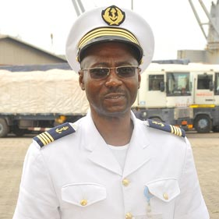
Vi- système de décision du PAC
DIRECTEUR GÉNÉRAL
Joris THYS
DIRECTEUR DES PROJETS STRATÉGIQUES ET DE L'ORGANISATION INTERNE
Johan PAELINCK
DIRECTRICE CELL. DE CONTRÔLE DES MARCHÉS PUBLICS
DIRECTRICE DES AFFAIRES JURIDIQUES ET DU CONTENTIEUX
Hakilath IDRISSOU
DIRECTEUR FINANCIER & COMPTABLE
Xavier POTDEVIN
DIRECTEUR RESSOURCES HUMAINES
DIRECTEUR TECHNIQUE
JAN DE VOGHT
DIRECTEUR DES SYSTÈMES D'INFORMATION
Serge Angelo AGNILA
DIRECTEUR CHANGE IT & ADMIN
Peter JANSSENS
DIRECTRICE COMMERCIALE & MARKETING
Nele VOORSPOELS
DIRECTEUR DE LA CAPITAINERIE
Akim BAKARI

Slide 7
V- politique environnementale du PAC
Le Port Autonome de Cotonou, au regard de sa mission économique et sociale prépondérante est devenu une entreprise certifiée à la norme ISO 14001 pour sa version 2015.
Ainsi, la Direction Générale s’engage à :
-Mettre en place les dispositions nécessaires à la prévention de la pollution ;
-Assurer une bonne traçabilité des déchets ;
-Assurer la prévention et la maitrise des situations d’urgence à travers la mutualisation des moyens de prévention et d’intervention des différents acteurs portuaires notamment pour la zone 5 ;
-Rationaliser les consommations énergétiques ;
-Mettre à la disposition, les ressources nécessaires à la mise en œuvre des actions découlant de la présente politique environnementale dans le cadre du respect des obligations de conformité.
Cette politique est déclinée en objectifs spécifiques et en actions qui seront examinés annuellement dans le cadre des revues de direction.
La Direction Générale veille personnellement à ce que la présente politique environnementale soit connue de tous les acteurs concernés, reste en permanence adaptée, pertinente, adéquate, et efficace.
La Direction Générale invite donc tous les usagers du Port de Cotonou à quelque niveau qu’il soit à s’investir pleinement pour la réussite de ce pari afin qu’ensemble nous fassions du Port de Cotonou, la meilleure plateforme logistique, éco-citoyenne de la sous-région.

Slide 8
IV- conclusion
Le Port Autonome de Cotonou est une structure importante bien organisée qui grâce a ses activités, ses infrastructures et sa politique contribue non seulement au développement l’économie de son pays mais fait connaitre ce dernier en détenant le titre du meilleur port de transit en Afrique de l’ouest et du centre.

